Slide 1
暗認本読書会5 鍵共有
2021/10/28
https://anninbon.connpass.com/
光成滋生

Slide 2
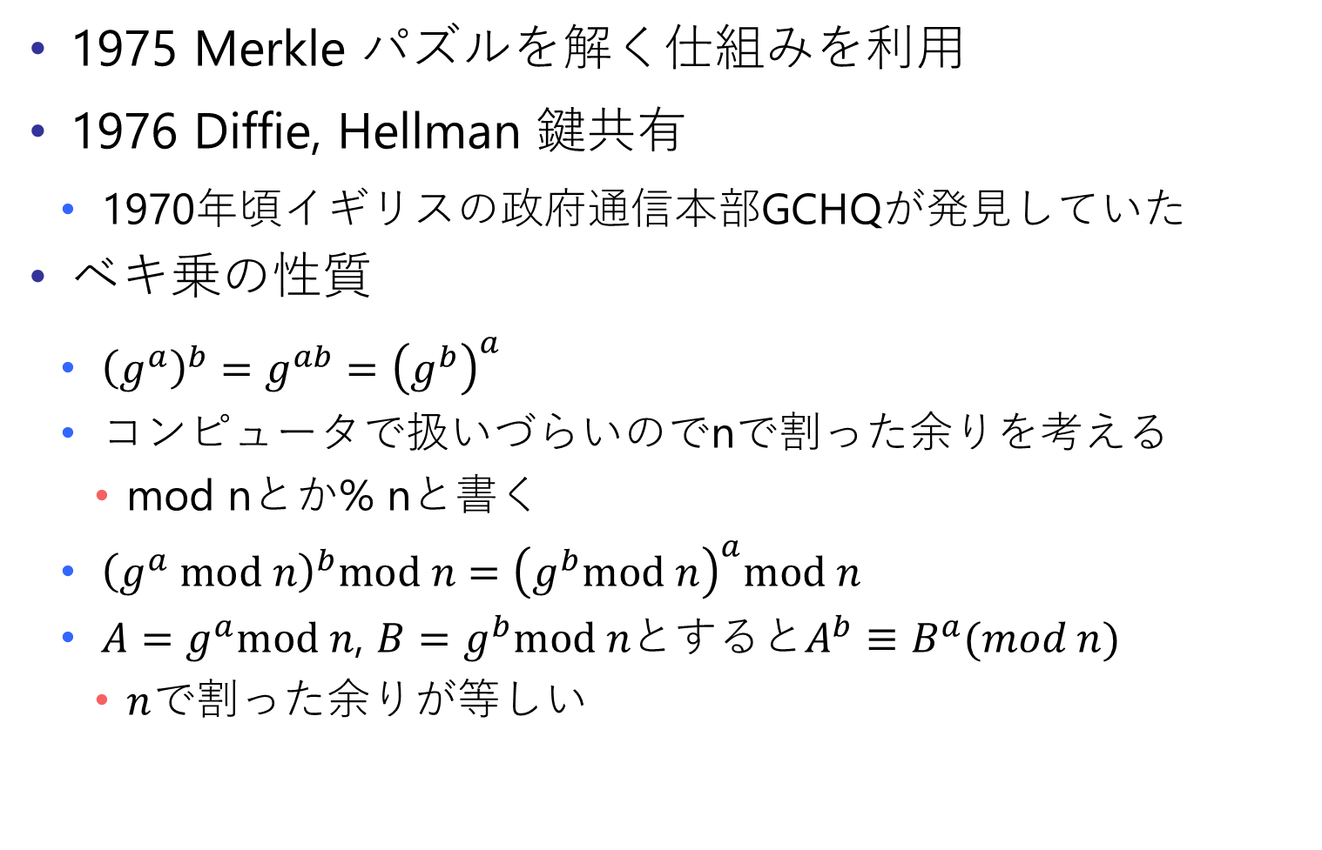
鍵共有
1975 Merkle パズルを解く仕組みを利用
1976 Diffie, Hellman 鍵共有
1970年頃イギリスの政府通信本部GCHQが発見していた
ベキ乗の性質
${\left(g^{a}\right)}^{b}=g^{ab}={\left(g^{b}\right)}^{a}$
コンピュータで扱いづらいのでnで割った余りを考える
mod nとか% nと書く
${\left(g^{a} mod n\right)}^{b}mod n={\left(g^{b}mod n\right)}^{a}mod n$
$A=g^{a}mod n$, $B=g^{b}mod n$とすると$A^{b}≡B^{a}(mod n)$
$n$で割った余りが等しい

Slide 3
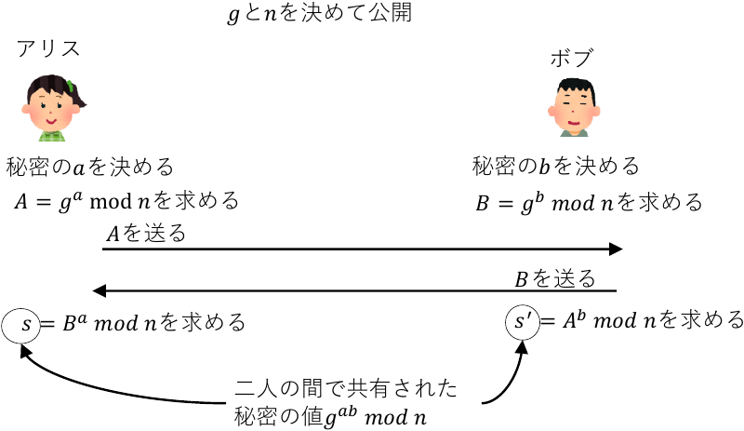
DH鍵共有

Slide 4
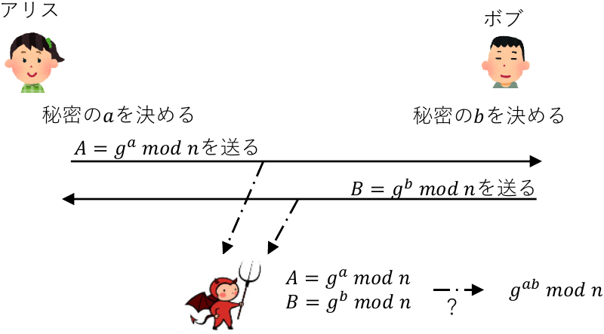

DH鍵共有の安全性
攻撃者（盗聴者）が入手できる情報
公開されているgとn
通信経路を流れるAとB
これから$g^{ab}mod n$を計算できるか

Slide 5
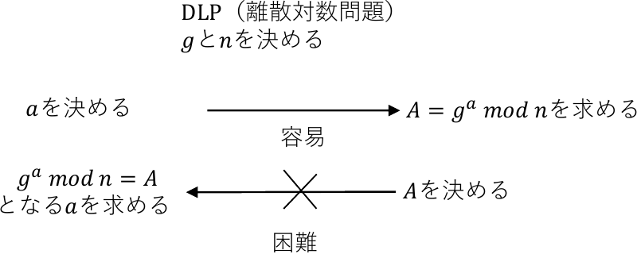
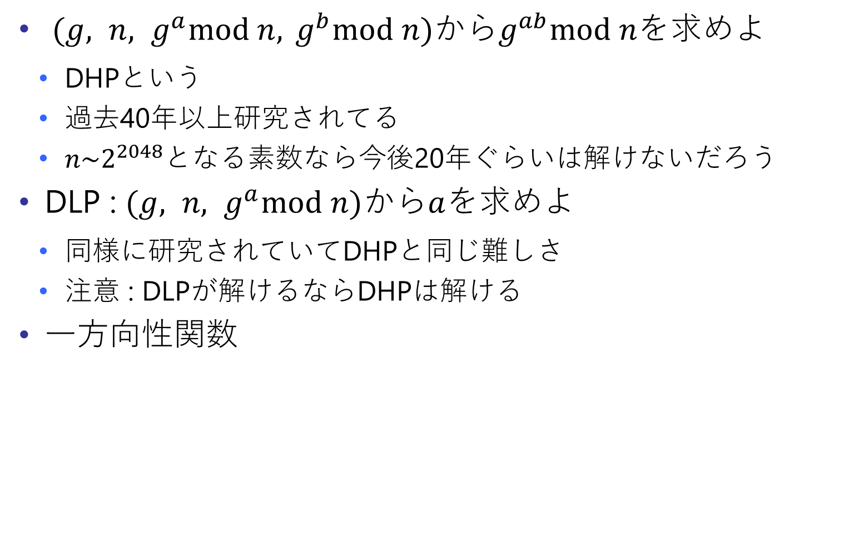
DHP（DH Problem）とDLP
$(g, n, g^{a}mod n, { g}^{b}mod n)$から$g^{ab}mod n$を求めよ
DHPという
過去40年以上研究されてる
$n\sim 2^{2048}$となる素数なら今後20年ぐらいは解けないだろう
DLP : $(g, n, g^{a}mod n)$から$a$を求めよ
同様に研究されていてDHPと同じ難しさ
注意 : DLPが解けるならDHPは解ける
一方向性関数

Slide 6
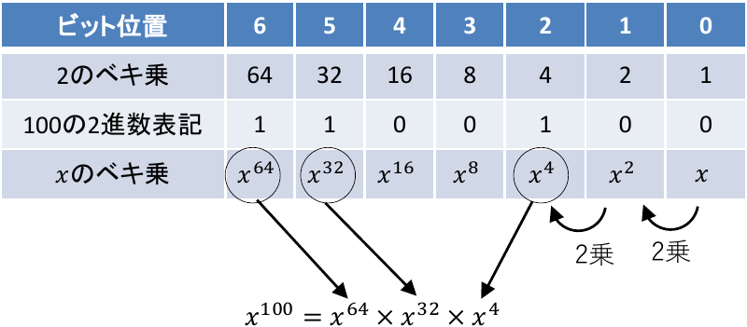
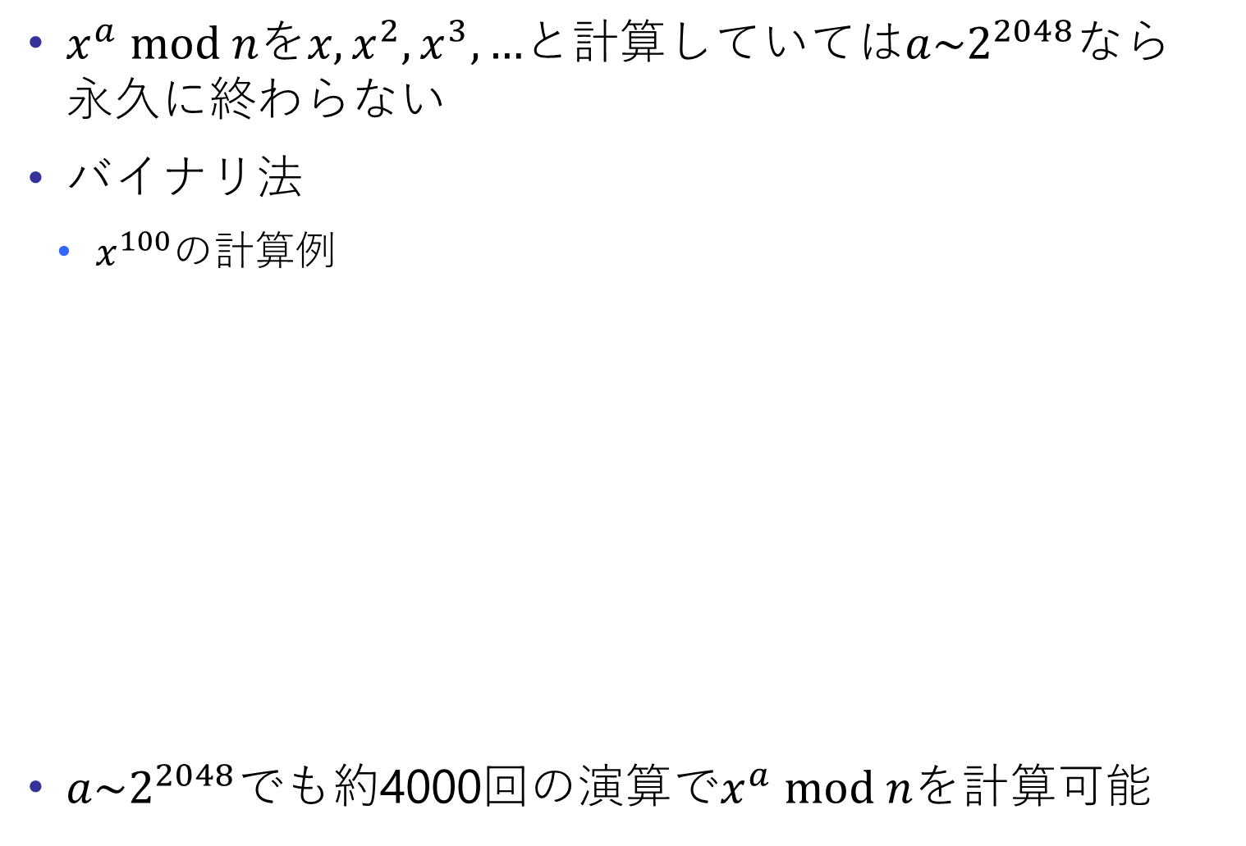
ベキ乗の計算方法
$x^{a} mod n$を$x, x^{2}, x^{3}, …$と計算していては$a\sim 2^{2048}$なら 永久に終わらない
バイナリ法
$x^{100}$の計算例
$a\sim 2^{2048}$でも約4000回の演算で$x^{a} mod n$を計算可能

Slide 7
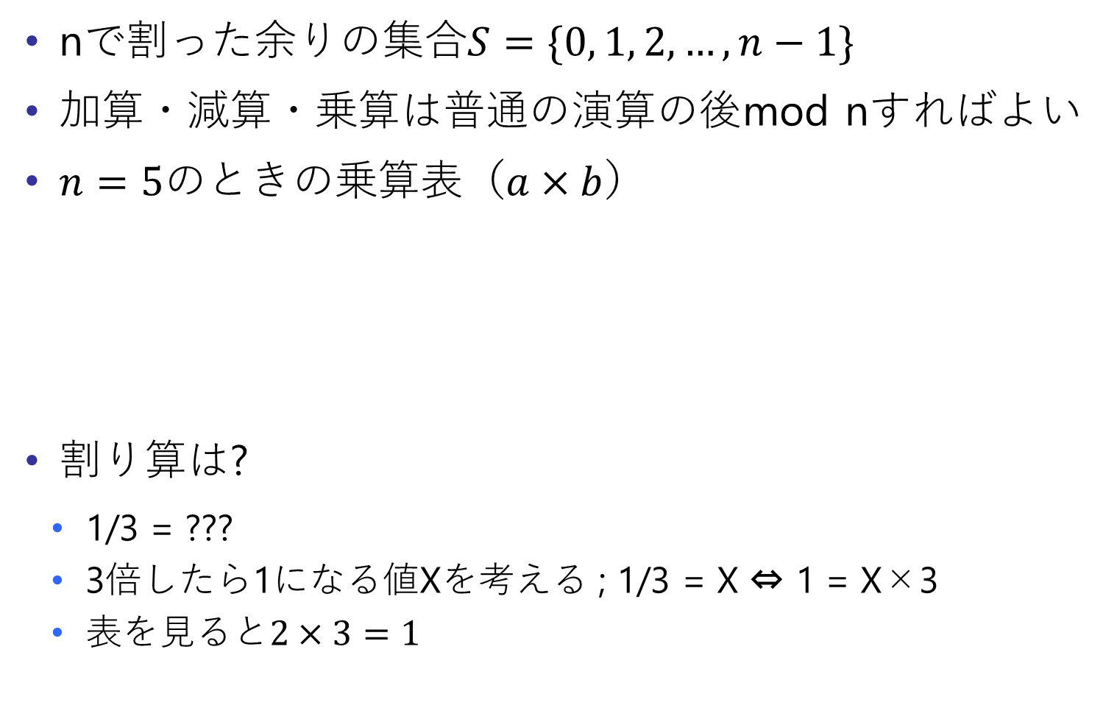
有限体と拡大体（ちょっと数学）
nで割った余りの集合$S=\{0, 1, 2, …, n−1\}$
加算・減算・乗算は普通の演算の後mod nすればよい
$n=5$のときの乗算表（$a×b$）
割り算は?
1/3 = ???
3倍したら1になる値Xを考える ; 1/3 = X ⇔ 1 = X×3
表を見ると$2×3=1$
a＼b | 1 | 2 | 3 | 4
1 | 1 | 2 | 3 | 4
2 | 2 | 4 | 1 | 3
3 | 3 | 1 | 4 | 2
4 | 4 | 3 | 2 | 1
a | 1 | 2 | 3 | 4
1/a | 1 | 3 | 2 | 4

Slide 8
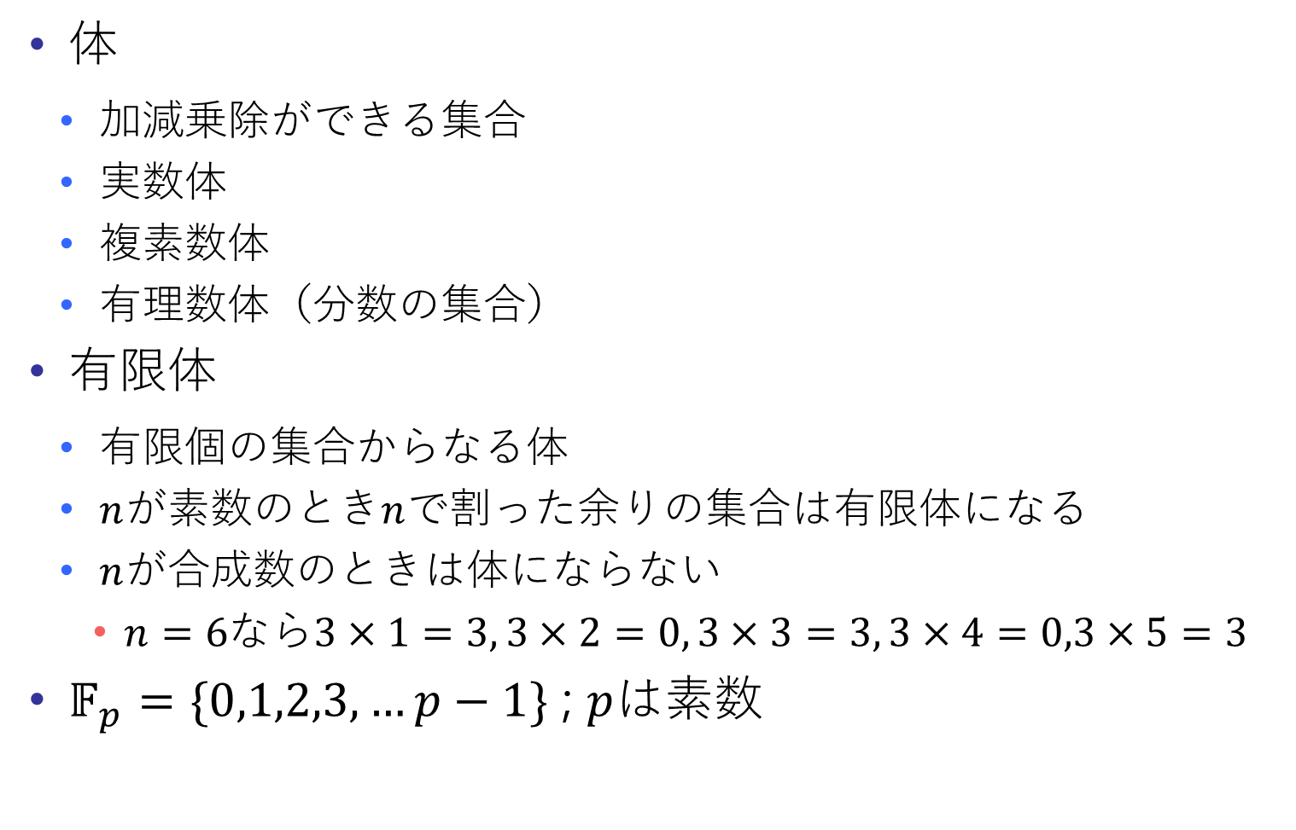
有限体
体
加減乗除ができる集合
実数体
複素数体
有理数体（分数の集合）
有限体
有限個の集合からなる体
$n$が素数のとき$n$で割った余りの集合は有限体になる
$n$が合成数のときは体にならない
$n=6$なら$3×1=3, 3×2=0, 3×3=3, 3×4=0,3×5=3$
$𝔽_{p}=\{0,1,2,3,…p−1\}$ ; $p$は素数

Slide 9
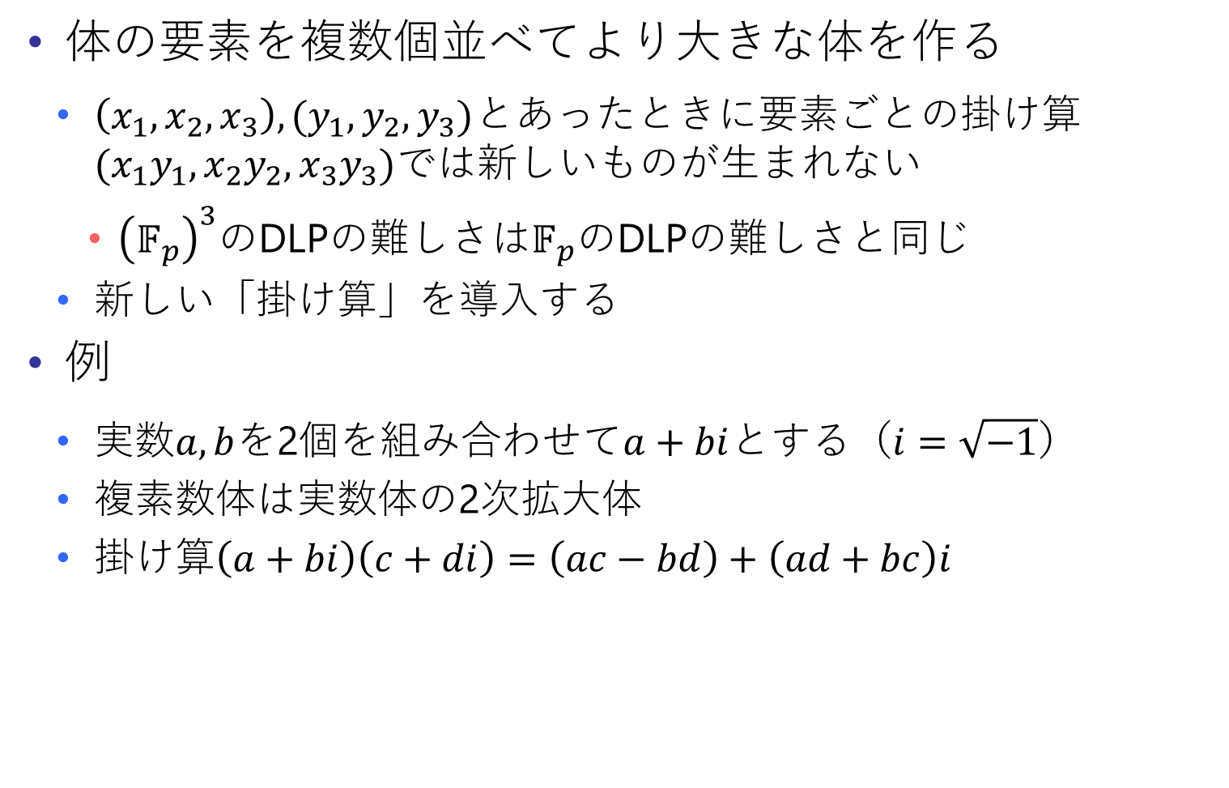
拡大体
体の要素を複数個並べてより大きな体を作る
$\left(x_{1},x_{2},x_{3}\right), (y_{1},y_{2},y_{3})$とあったときに要素ごとの掛け算 $(x_{1}y_{1},x_{2}y_{2},x_{3}y_{3})$では新しいものが生まれない
${\left(𝔽_{p}\right)}^{3}$のDLPの難しさは$𝔽_{p}$のDLPの難しさと同じ
新しい「掛け算」を導入する
例
実数$a, b$を2個を組み合わせて$a+bi$とする（$i=\sqrt{−1}$）
複素数体は実数体の2次拡大体
掛け算$\left(a+bi\right)\left(c+di\right)=\left(ac−bd\right)+\left(ad+bc\right)i$

Slide 10
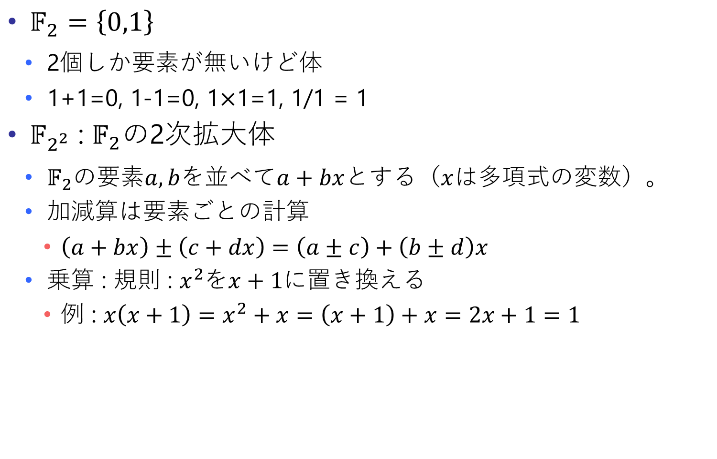
$𝔽_{2}$の2次拡大体
$𝔽_{2}=\left\{0,1\right\}$
2個しか要素が無いけど体
1+1=0, 1-1=0, 1$×$1=1, 1/1 = 1
$𝔽_{2^{2}}$ : $𝔽_{2}$の2次拡大体
$𝔽_{2}$の要素$a, b$を並べて$a+bx$とする（$x$は多項式の変数）。
加減算は要素ごとの計算
$\left(a+bx\right)±\left(c+dx\right)=\left(a±c\right)+\left(b±d\right)x$
乗算 : 規則 : $x^{2}$を$x+1$に置き換える
例 : $x\left(x+1\right)=x^{2}+x=\left(x+1\right)+x=2x+1=1$

Slide 11
$𝔽_{2^{2}}$の演算表
加算
乗算
逆数
a＼b | 0 | 1 | x | x+1
0 | 0 | 1 | x | x+1
1 | 1 | 0 | x+1 | x
x | x | x+1 | 0 | 1
x+1 | x+1 | x | 1 | 0
a＼b | 0 | 1 | x | x+1
0 | 0 | 0 | 0 | 0
1 | 0 | 1 | x | x+1
x | 0 | x | x+1 | 1
x+1 | 0 | x+1 | 1 | x
a | 1 | x | x+1
1/a | 1 | x+1 | x

Slide 12
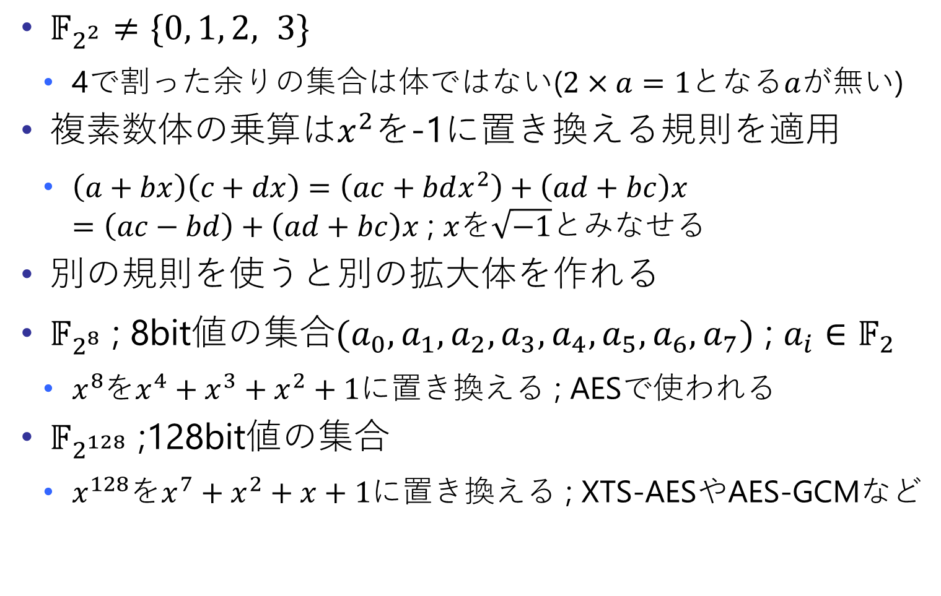
注意
$𝔽_{2^{2}}≠\{0, 1, 2, 3\}$
4で割った余りの集合は体ではない($2×a=1$となる$a$が無い)
複素数体の乗算は$x^{2}$を-1に置き換える規則を適用
$\left(a+bx\right)\left(c+dx\right)=\left(ac+bdx^{2}\right)+\left(ad+bc\right)x$ $=\left(ac−bd\right)+\left(ad+bc\right)x$ ; $x$を$\sqrt{−1}$とみなせる
別の規則を使うと別の拡大体を作れる
$𝔽_{2^{8}}$ ; 8bit値の集合$(a_{0},a_{1},a_{2},a_{3},a_{4},a_{5},a_{6},a_{7})$ ; $a_{i}∈𝔽_{2}$
$x^{8}$を$x^{4}+x^{3}+x^{2}+1$に置き換える ; AESで使われる
$𝔽_{2^{128}}$ ;128bit値の集合
$x^{128}$を$x^{7}+x^{2}+x+1$に置き換える ; XTS-AESやAES-GCMなど

Slide 13





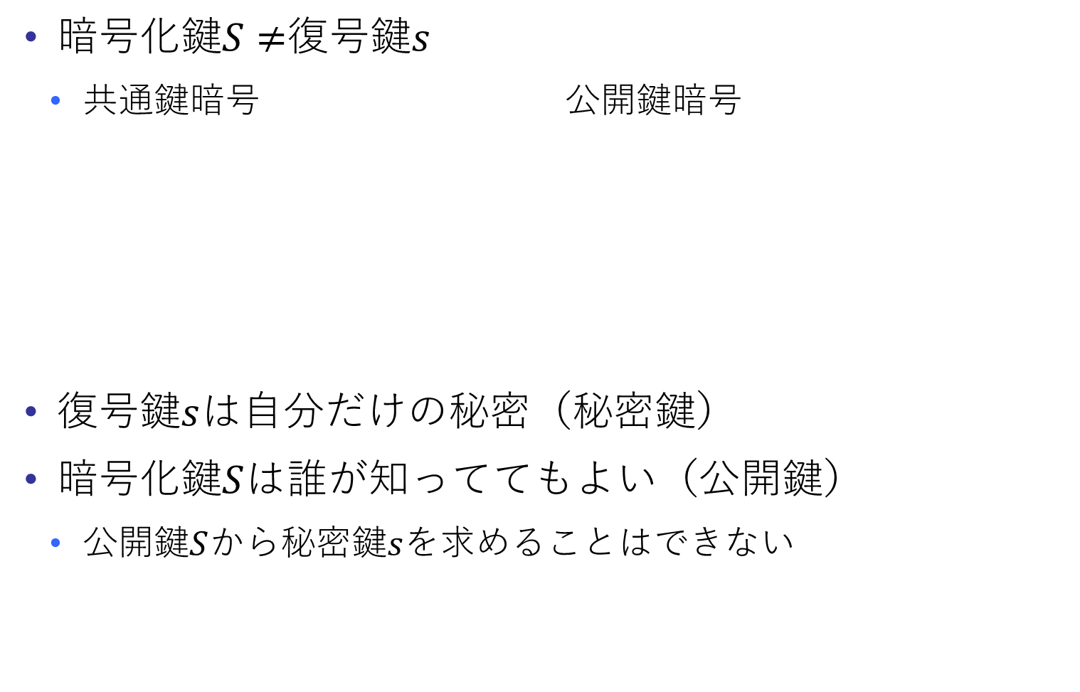

公開鍵暗号
暗号化鍵$S≠$復号鍵$s$
共通鍵暗号 公開鍵暗号
復号鍵$s$は自分だけの秘密（秘密鍵）
暗号化鍵$S$は誰が知っててもよい（公開鍵）
公開鍵$S$から秘密鍵$s$を求めることはできない
暗号鍵$s$
暗号鍵$S$
平文
暗号文
平文
暗号文
暗号化
暗号化
復号
復号
復号鍵$s$
復号鍵$s$

Slide 14
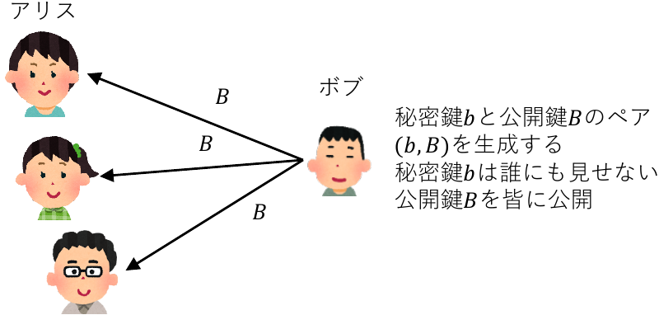
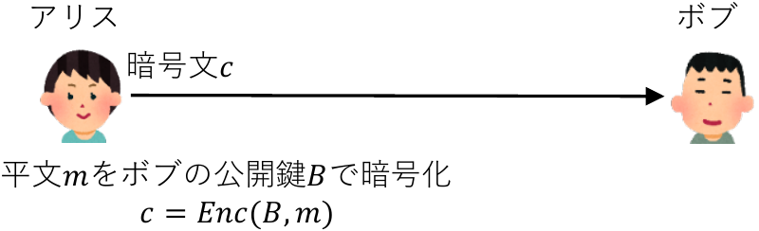
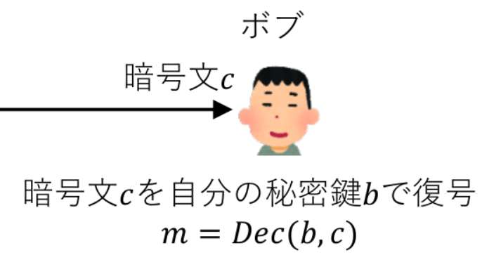
公開鍵暗号のアルゴリズム
鍵生成
暗号化
復号

Slide 15
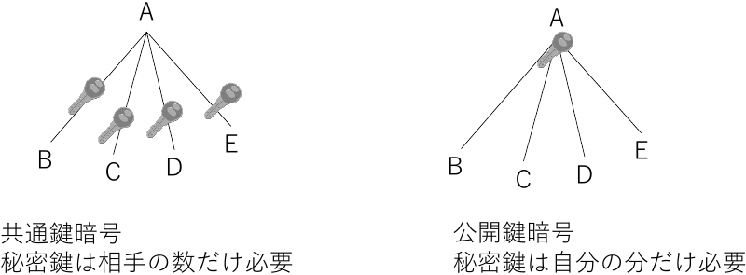
共通鍵暗号との違い
多人数の間で管理すべき秘密鍵の比較
公開鍵暗号は自分が管理する秘密鍵は人数によらず1個

Slide 16
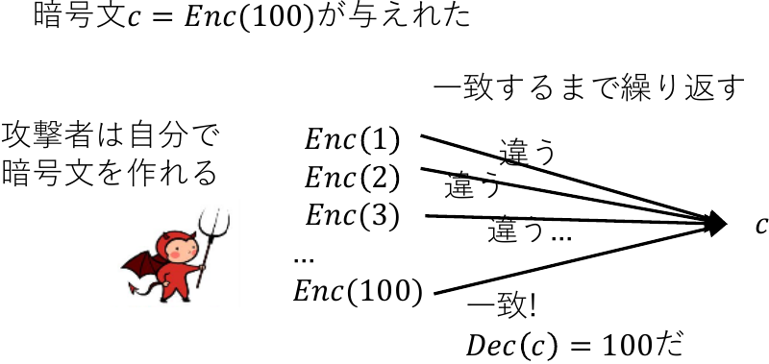
公開鍵暗号の安全性
決定的アルゴリズムな公開鍵暗号は安全ではない
選択平文攻撃CPA（Chosen Plaintext Attack）
攻撃者は自分の好きな平文を選んでその暗号文を取得できる
公開鍵暗号はいつでもCPAが可能
共通鍵暗号よりも強い攻撃者を想定する必要がある

Slide 17

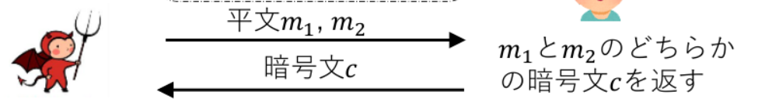

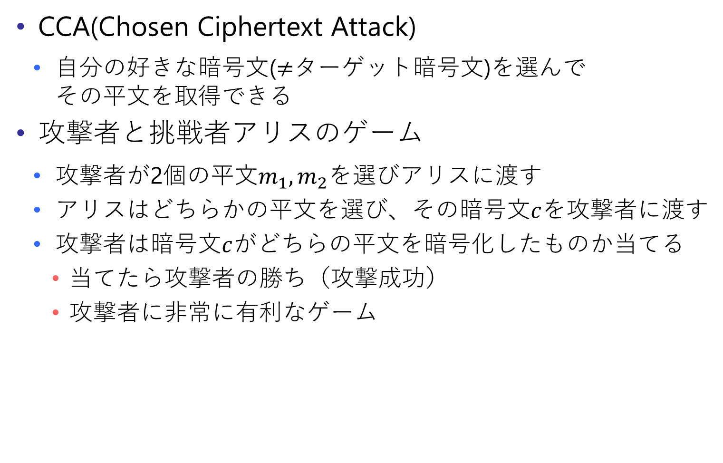
選択暗号文攻撃とゲーム
CCA(Chosen Ciphertext Attack)
自分の好きな暗号文($≠$ターゲット暗号文)を選んで その平文を取得できる
攻撃者と挑戦者アリスのゲーム
攻撃者が2個の平文$m_{1},m_{2}$を選びアリスに渡す
アリスはどちらかの平文を選び、その暗号文$c$を攻撃者に渡す
攻撃者は暗号文$c$がどちらの平文を暗号化したものか当てる
当てたら攻撃者の勝ち（攻撃成功）
攻撃者に非常に有利なゲーム

Slide 18
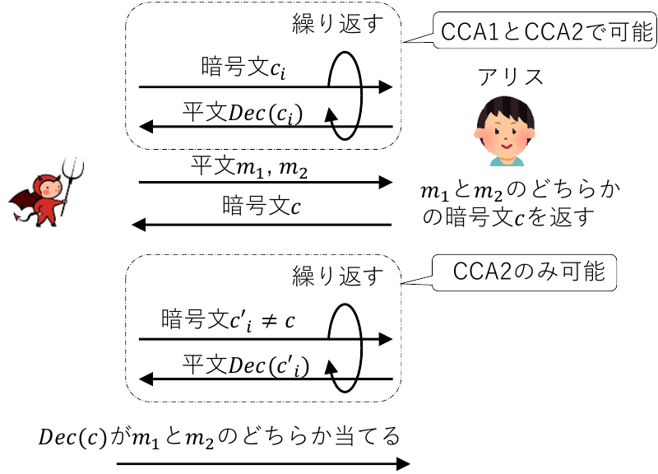
IND-CCA1とIND-CCA2
CCA1 ; ゲーム開始前に情報収集可
CCA2 ; ゲーム開始後に情報収集可(適応的CCA)
CCA1(rep. CCA2)に対して安全な公開鍵暗号を IND-CCA1(resp. CCA2)安全という(INDistinguishability)

Slide 19
強秘匿性と頑強性
IND-CCA2安全な公開鍵暗号は強秘匿性をもつ
暗号文から平文の情報が少しも得られない
頑強性
暗号文を少しいじって平文を操作することができない
e.g., ストリーム暗号は暗号文の特定のビット反転で対応する平文のビットが反転できた
IND-CCA2安全な公開鍵暗号は頑強性も持つ

Slide 20
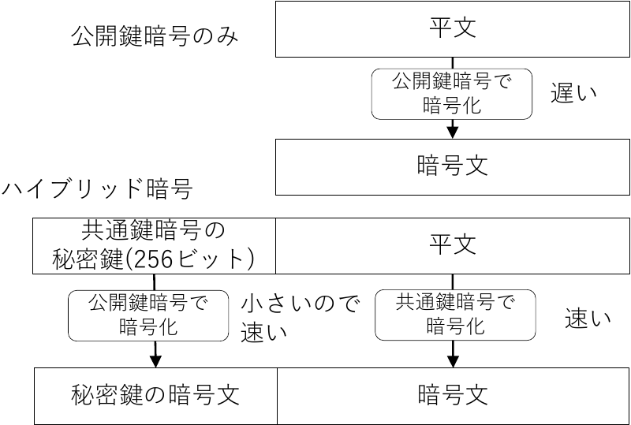
ハイブリッド暗号
公開鍵暗号は共通鍵暗号に比べて遅い
両者を組み合わせて使う
KEM-DEMフレームワーク
KEM(Key Encapsulation Mechanism), DEM(Data EM)
TLSではHPKEの標準化が検討中(後の章で紹介)

Slide 21
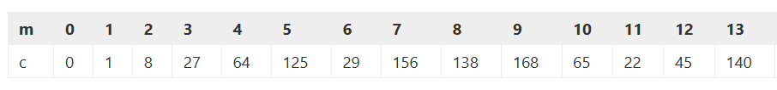

RSA暗号
小さいRSA暗号の例
$n=187, e=3$, $(n,e)$が公開鍵, $f\left(x, y,n\right)=x^{y} mod n$
暗号化
$Enc\left(m\right)=m^{e} mod n$
復号
$Dec\left(c\right)=c^{d} mod n$ where $d=107$

Slide 22
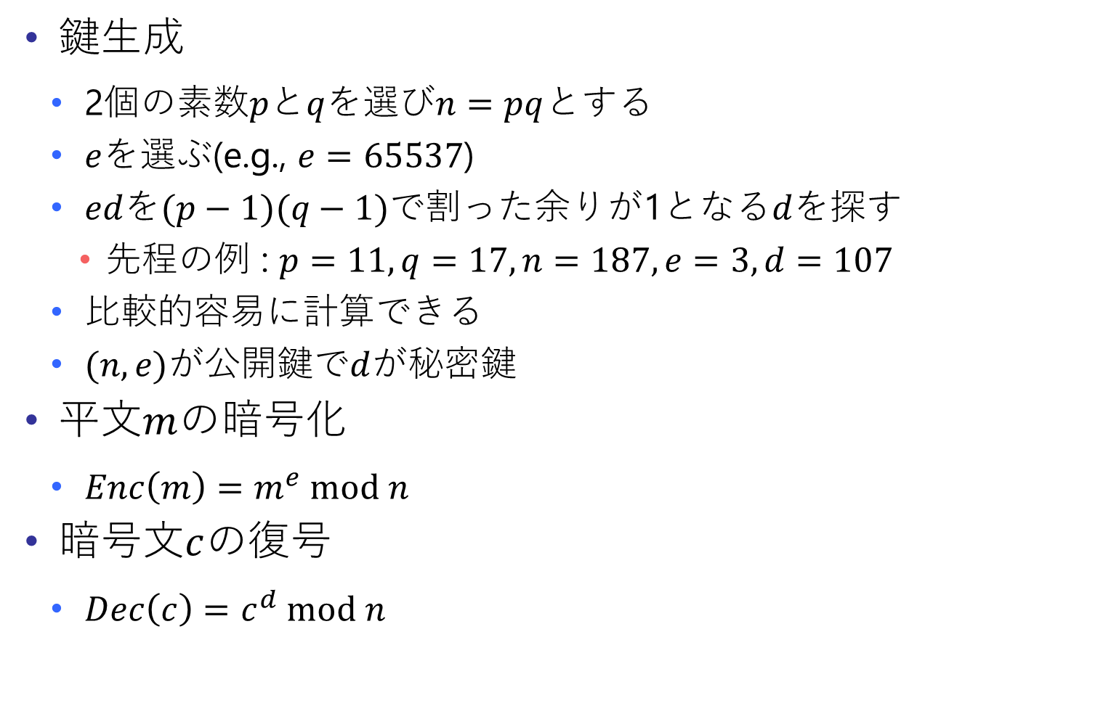
RSA暗号の作り方
鍵生成
2個の素数$p$と$q$を選び$n=pq$とする
$e$を選ぶ(e.g., $e=65537$)
$ed$を$(p−1)(q−1)$で割った余りが1となる$d$を探す
先程の例 : $p=11, q=17, n=187,e=3, d=107$
比較的容易に計算できる
$(n,e)$が公開鍵で$d$が秘密鍵
平文$m$の暗号化
$Enc\left(m\right)=m^{e} mod n$
暗号文$c$の復号
$Dec\left(c\right)=c^{d} mod n$

Slide 23
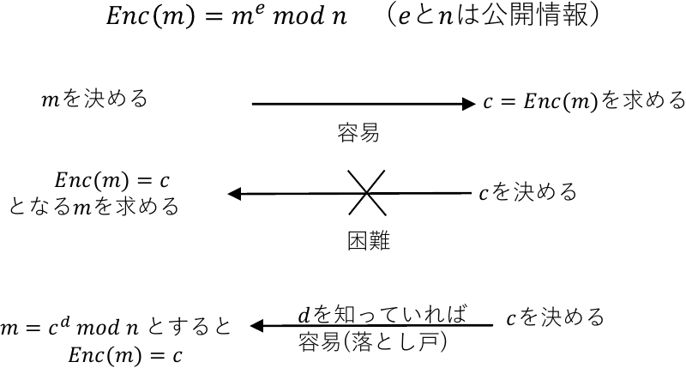

RSA暗号の安全性
RSA仮定
$(n, e)$と暗号文$c$から元の$m$は求められない
十分大きな素数$pq$ならRSA仮定は成り立つ(と考えられている)
$n=pq$の素因数分解ができればRSA仮定は破れる
落とし戸付き一方向性関数(trapdoor function)

Slide 24
実際に使われるRSA暗号
前述の(大抵の暗号の本に載ってる)RSA暗号は 安全ではないので使ってはいけない
乱数を含まない決定的アルゴリズム
0や1の暗号文はいつも0や1
PKCS#1 v1.5（Public-Key Cryptography Standards）
広く使われる安全なRSA暗号の方式
RSA-OAEP
CRYPTRECの電子政府推奨暗号リストにある方式
RSA暗号の方式 | 安全性
RSA暗号の基本方式 | 安全でない
PKCS#1 v1.5で定義されたもの | 理論的に安全とは示されていない
RSA-OAEP | 理論的に安全と示されている

Slide 25
OpenSSLによるRSA暗号の鍵の作り方
鍵生成 ; 秘密鍵ファイルを作る
秘密鍵ファイルから公開鍵ファイルを取り出す
ファイルの中身を見る
Pythonで16進数を設定する
openssl genrsa 2048 > sec-test-key.txt
openssl rsa -pubout < sec-test-key.txt > pub-test-key.txt
openssl rsa -text -pubin -noout < pub-test-key.txt
openssl rsa -text -noout < sec-test-key.txt
def convert_to_int(s):
return int("".join(s.split()).replace(":",""),16)

Slide 26
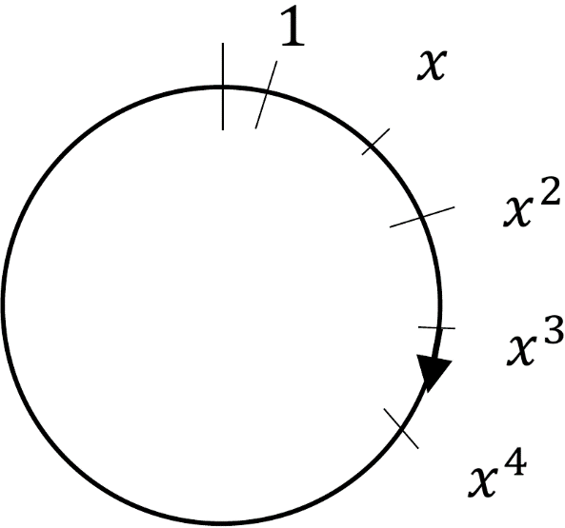
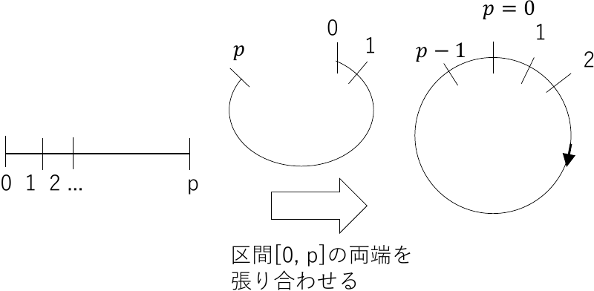

楕円曲線暗号
「楕円曲線」は「楕円」でも「曲線」でもない
$𝔽_{p}$から2次拡大体$𝔽_{p^{2}}$を作ったように ${\left(𝔽_{p}\right)}^{2}$に別の演算(足し算)を導入する
より安全な暗号の構築
$𝔽_{p}$のイメージ

Slide 27
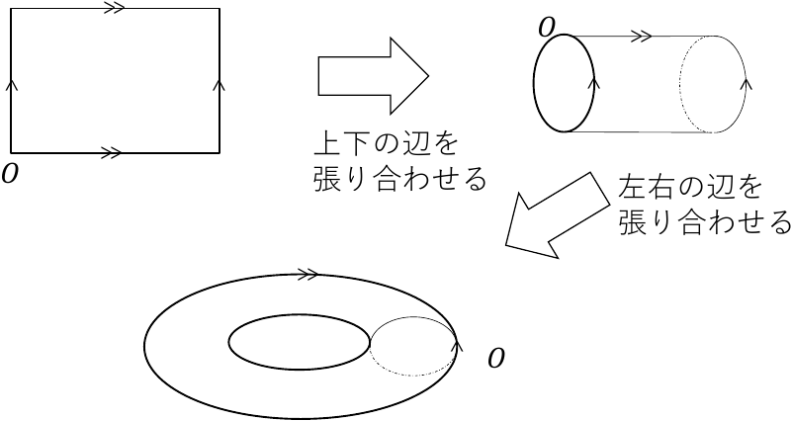
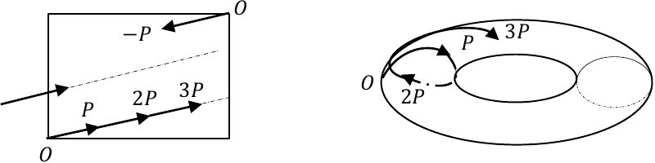

楕円曲線の加算のイメージ
トーラス(浮輪)
トーラス上の点$P$の2倍, 3倍, 加算

Slide 28
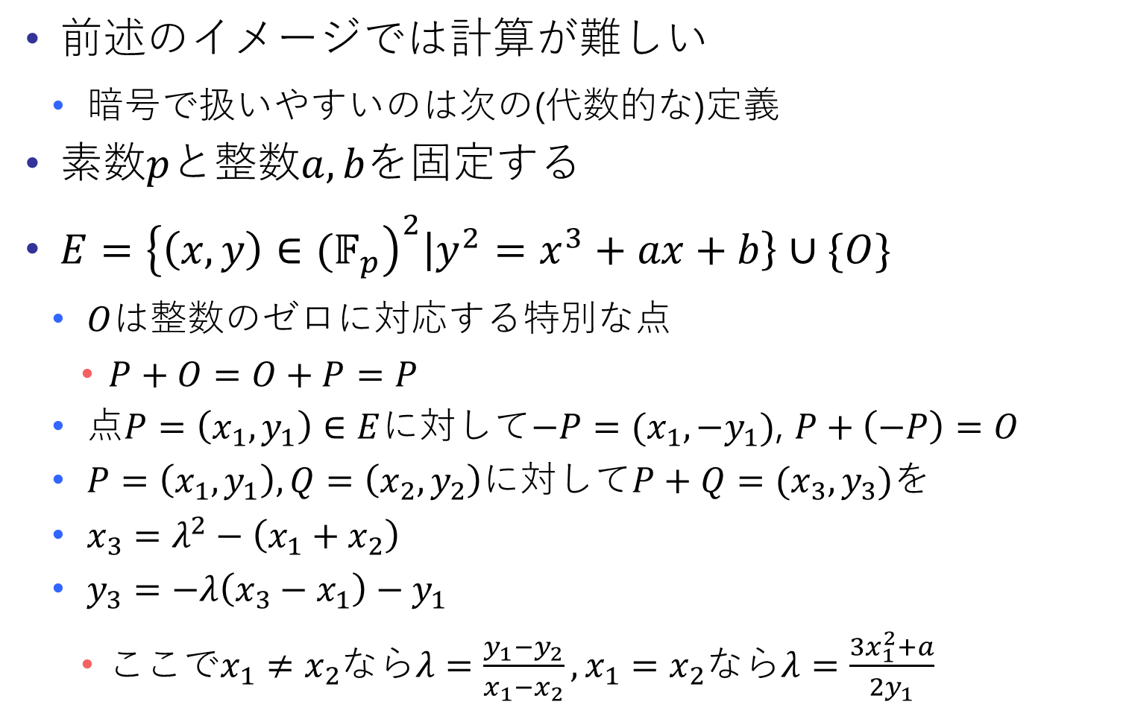
楕円曲線の加算公式
前述のイメージでは計算が難しい
暗号で扱いやすいのは次の(代数的な)定義
素数$p$と整数$a, b$を固定する
$E={\left\{\left(x,y\right)∈{(𝔽}_{p}\right)}^{2}\left|y^{2}=x^{3}+ax+b\right\}∪\{O\}$
$O$は整数のゼロに対応する特別な点
$P+O=O+P=P$
点$P=\left(x_{1},y_{1}\right)∈E$に対して$−P=(x_{1},−y_{1})$, $P+\left(−P\right)=O$
$P=\left(x_{1},y_{1}\right), Q=\left(x_{2},y_{2}\right)$に対して$P+Q=(x_{3},y_{3})$を
$x_{3}=λ^{2}−\left(x_{1}+x_{2}\right)$
$y_{3}=−λ\left(x_{3}−x_{1}\right)−y_{1}$
ここで$x_{1}≠x_{2}$なら$λ=\frac{y_{1}−y_{2}}{x_{1}−x_{2}}, x_{1}=x_{2}$なら$λ=\frac{3x_{1}^{2}+a}{2y_{1}}$

Slide 29
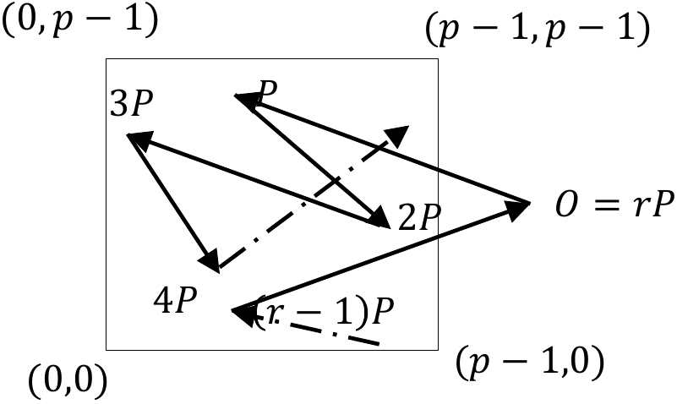
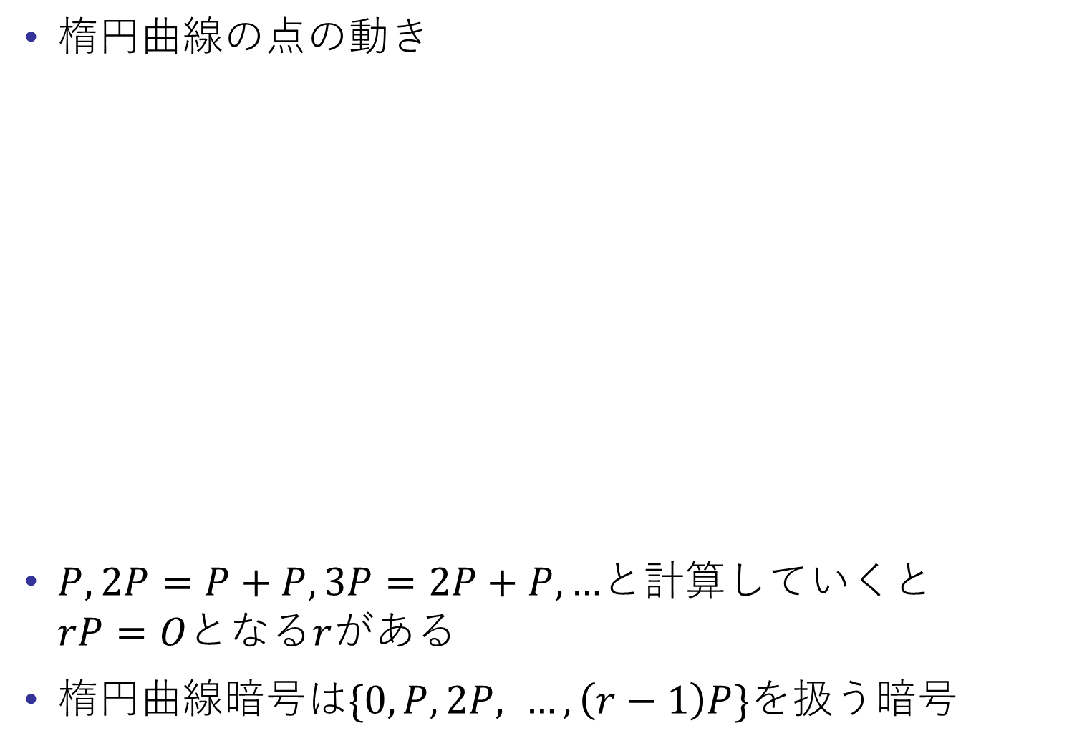
細かいことは忘れて大事な点
楕円曲線の点の動き
$P, 2P=P+P, 3P=2P+P, …$と計算していくと $rP=O$となる$r$がある
楕円曲線暗号は$\{0, P, 2P, …, \left(r−1\right)P\}$を扱う暗号

